Slide 1
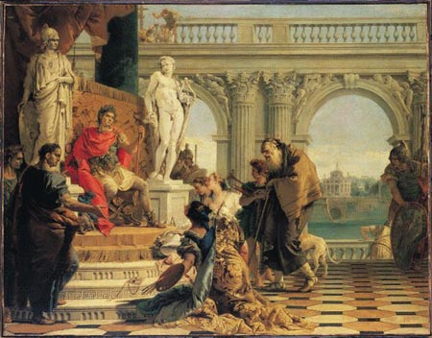
Neoclasicismo

Slide 2
Los pintores reprodujeron los principales hechos de la revolución y exaltaron los mitos romanos, a los que se identificó con los valores de la revolución.
Claridad estructural y predominio del dibujo sobre el color.
Adopta y promueve algunas de las ideas básicas de la revolución francesa: glorifica las grandes virtudes de la antiguedad, acepta el paganismo y agrega la ciencia a la emoción.
Intenta también reproducir las formas griegas y romanas con una precisión que los artistas del renacimiento no habian buscado.

Slide 3
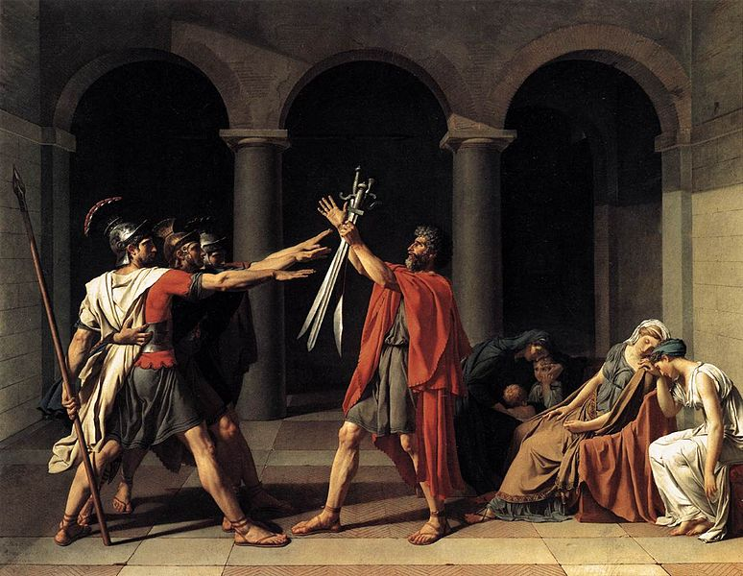
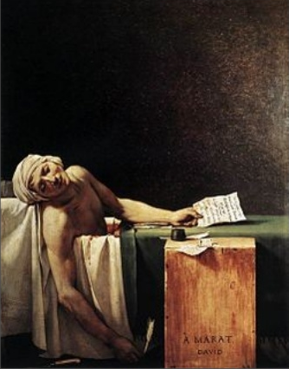
“La muerte de Marat”
“Juramento de los Horacios,
obra de Jacques

